Slide 1






















PRODUCT
互联网产品原型设计
5-4 原型设计进阶技巧
主讲人：马胜铭
时间：2026年
Notes:
1.1标题命名要求
微课PPT标题命名：知识点名称
教学PPT标题命名：教学任务名称（几个知识点合成是一个任务）
1.2文字要求
字体大小：思源宋体 CN Heavy、36-48号字、白色、单倍行距

Slide 2


01
母版的创建
02
母版的拖放行为
03
母版的应用
Notes:
字体大小：思源宋体 CN SemiBold、22号字、白色、行距固定不要更改
如微课内容仅一个时则不需要添加目录页，反之多个内容需添加

Slide 3
母版的创建
原型设计进阶技巧
01
Notes:
左上角标题文字:思源黑体 CN Regular、24号字、灰色（R127\G127\B127）
目录标题文字：思源宋体 CN Heavy、36-44号字、1.5倍行距、蓝色（R67\G113\B194）
二级目录可选择性添加，如不需要无需添加

Slide 4



母版的创建
母版核心作用
减少重复制作，大幅降低设计工作量
在原型设计中常遇重复的页面元素（如导航栏、页脚），使用 Axure 母版功能可实现“一次设计，处处引用”。
避免重复劳动
无需在每个页面重复绘制相同的导航条或菜单，解决传统复制粘贴带来的维护难 题。
提升设计效率
修改母版即可同步更新所有引用的页面，极大地缩短了迭代修改的时间成本。
Notes:
首行标题：字体思源宋体 CN Heavy、28号字、蓝色（R0\G0\B102）
一级标题：字体思源黑体 CN Medium、22号字、黑色
二级标题：字体思源黑体 CN Medium、18号字、灰色（R118\G113\B113）
正文内容：字体思源黑体 CN Normal、16-18号字、黑色
忌满屏都是文字，应适当概括、修饰点缀或配图
所有段落行间距为多倍行距1.5，大段文字（超过三整行）叙述时首行缩进2字符
按中文习惯控制收尾字符。标点不得在一行字的开头，公式、字符串不得跨行断开--按中文习惯控制收尾字符
两端对齐，参考模板，段前段后均为0
以上要求均以在模板内进行设置，切勿更改模板。
注意：所有展示内容须在参考线内（红框内）展示，不可出边界。

Slide 5

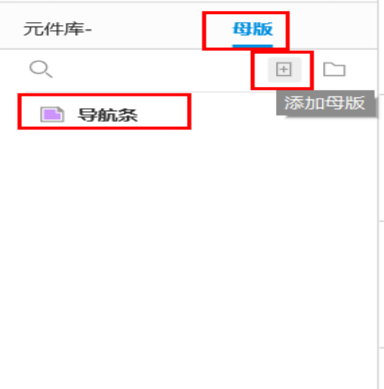



母版的创建
新建母版步骤1
切换面板区域
在Axure界面左下角找到并点击“母版”选项卡，进入母版管理视图。
执行添加操作
点击面板工具栏中的“添加母版”按钮（+号图标），创建一个新的空白母版。
规范命名管理
双击新建的母版名称，将其重命名为“导航条”，以便后续识别调用。
图示：添加母版操作
Notes:
首行标题：字体思源宋体 CN Heavy、28号字、蓝色（R0\G0\B102）
一级标题：字体思源黑体 CN Medium、22号字、黑色
二级标题：字体思源黑体 CN Medium、18号字、灰色（R118\G113\B113）
正文内容：字体思源黑体 CN Normal、16-18号字、黑色
忌满屏都是文字，应适当概括、修饰点缀或配图
所有段落行间距为多倍行距1.5，大段文字（超过三整行）叙述时首行缩进2字符
按中文习惯控制收尾字符。标点不得在一行字的开头，公式、字符串不得跨行断开--按中文习惯控制收尾字符
两端对齐，参考模板，段前段后均为0
以上要求均以在模板内进行设置，切勿更改模板。
注意：所有展示内容须在参考线内（红框内）展示，不可出边界。

Slide 6



母版的创建
制作导航母版内容
Axure RP - Master View: Navigation
01
拖入矩形元件
在Axure的元件库面板中找到“矩形”元件，将其拖拽至母版编辑工作区的中心位置。
02
复制并排列
复制该矩形两次，并将这三个矩形横向排列对齐，保持间距一致，构建导航条的基本骨架。
首页 |  | 新闻中心
社会责任
03
命名与赋值
分别双击这三个矩形元件，依次输入文字内容： “首页”、“新闻中心”、“社会责任”。
Notes:
首行标题：字体思源宋体 CN Heavy、28号字、蓝色（R0\G0\B102）
一级标题：字体思源黑体 CN Medium、22号字、黑色
二级标题：字体思源黑体 CN Medium、18号字、灰色（R118\G113\B113）
正文内容：字体思源黑体 CN Normal、16-18号字、黑色
忌满屏都是文字，应适当概括、修饰点缀或配图
所有段落行间距为多倍行距1.5，大段文字（超过三整行）叙述时首行缩进2字符
按中文习惯控制收尾字符。标点不得在一行字的开头，公式、字符串不得跨行断开--按中文习惯控制收尾字符
两端对齐，参考模板，段前段后均为0
以上要求均以在模板内进行设置，切勿更改模板。
注意：所有展示内容须在参考线内（红框内）展示，不可出边界。

Slide 7
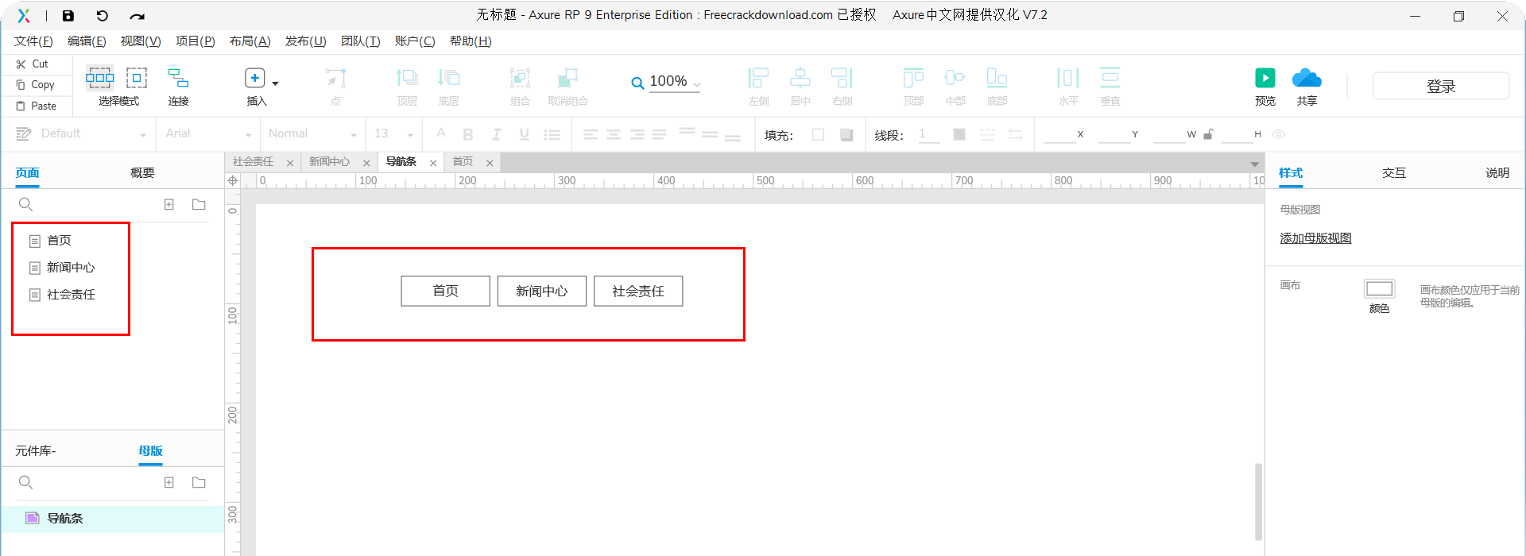
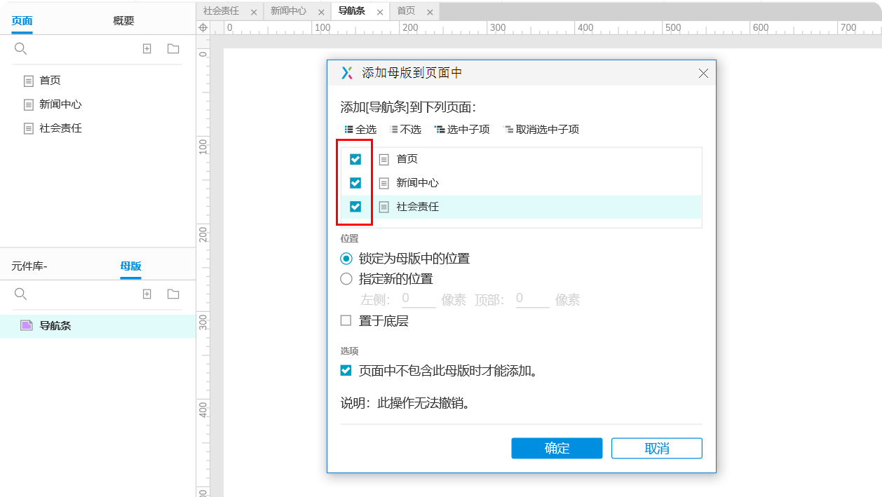





母版的创建
创建页面与母版批量引用
1 创建独立展示页面
2 母版批量引用
在页面面板中分别创建“首页”、“新闻中心”、“社会责任”三个独立页面，作为母版引用的载体。
右键点击导航条母版选择“添加到页面中”，在弹窗中勾选所有目标页面，实现一次性批量部署。
Notes:
首行标题：字体思源宋体 CN Heavy、28号字、蓝色（R0\G0\B102）
一级标题：字体思源黑体 CN Medium、22号字、黑色
二级标题：字体思源黑体 CN Medium、18号字、灰色（R118\G113\B113）
正文内容：字体思源黑体 CN Normal、16-18号字、黑色
忌满屏都是文字，应适当概括、修饰点缀或配图
所有段落行间距为多倍行距1.5，大段文字（超过三整行）叙述时首行缩进2字符
按中文习惯控制收尾字符。标点不得在一行字的开头，公式、字符串不得跨行断开--按中文习惯控制收尾字符
两端对齐，参考模板，段前段后均为0
以上要求均以在模板内进行设置，切勿更改模板。
注意：所有展示内容须在参考线内（红框内）展示，不可出边界。

Slide 8
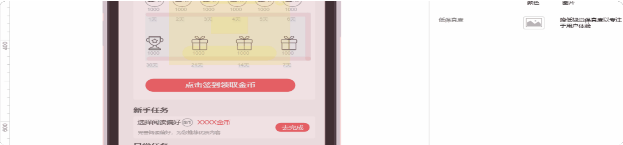


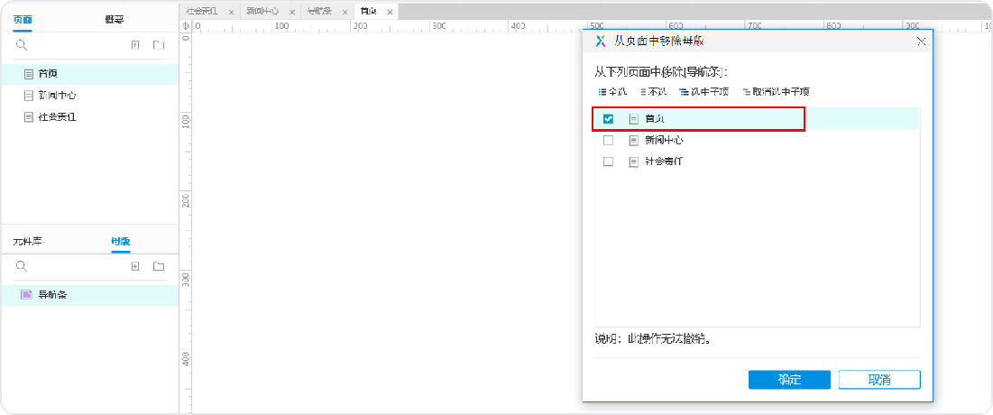


母版的创建
母版应用效果与移除操作
查看应用效果
双击“首页”页面进入编辑区，即可直观看到导航条母版已成功同步应用。母版内容的任何修改都会自动更新到所有引用页面，实现高效复用。
移除母版关联
若需解除关联，在母版面板中右键点击目标母版，选择“从页面中移除”选项。在弹出的对话框中勾选目标页面，即可快速切断母版引用。
Notes:
首行标题：字体思源宋体 CN Heavy、28号字、蓝色（R0\G0\B102）
一级标题：字体思源黑体 CN Medium、22号字、黑色
二级标题：字体思源黑体 CN Medium、18号字、灰色（R118\G113\B113）
正文内容：字体思源黑体 CN Normal、16-18号字、黑色
忌满屏都是文字，应适当概括、修饰点缀或配图
所有段落行间距为多倍行距1.5，大段文字（超过三整行）叙述时首行缩进2字符
按中文习惯控制收尾字符。标点不得在一行字的开头，公式、字符串不得跨行断开--按中文习惯控制收尾字符
两端对齐，参考模板，段前段后均为0
以上要求均以在模板内进行设置，切勿更改模板。
注意：所有展示内容须在参考线内（红框内）展示，不可出边界。

Slide 9



母版的创建
母版第二种创建方法
方法二：元件直接转换
无需重新创建，直接利用现有设计成果。将页面中已完成布局和样式的元件组合，一键升级为可复用的母版，大幅提升设计效率。
1
2
3
选中目标元件
在画布中选择一个或多个需要复用的元件
右键上下文菜单
点击鼠标右键唤出操作菜单
转换为母版
选择功能项并命名完成母版创建
Notes:
首行标题：字体思源宋体 CN Heavy、28号字、蓝色（R0\G0\B102）
一级标题：字体思源黑体 CN Medium、22号字、黑色
二级标题：字体思源黑体 CN Medium、18号字、灰色（R118\G113\B113）
正文内容：字体思源黑体 CN Normal、16-18号字、黑色
忌满屏都是文字，应适当概括、修饰点缀或配图
所有段落行间距为多倍行距1.5，大段文字（超过三整行）叙述时首行缩进2字符
按中文习惯控制收尾字符。标点不得在一行字的开头，公式、字符串不得跨行断开--按中文习惯控制收尾字符
两端对齐，参考模板，段前段后均为0
以上要求均以在模板内进行设置，切勿更改模板。
注意：所有展示内容须在参考线内（红框内）展示，不可出边界。

Slide 10



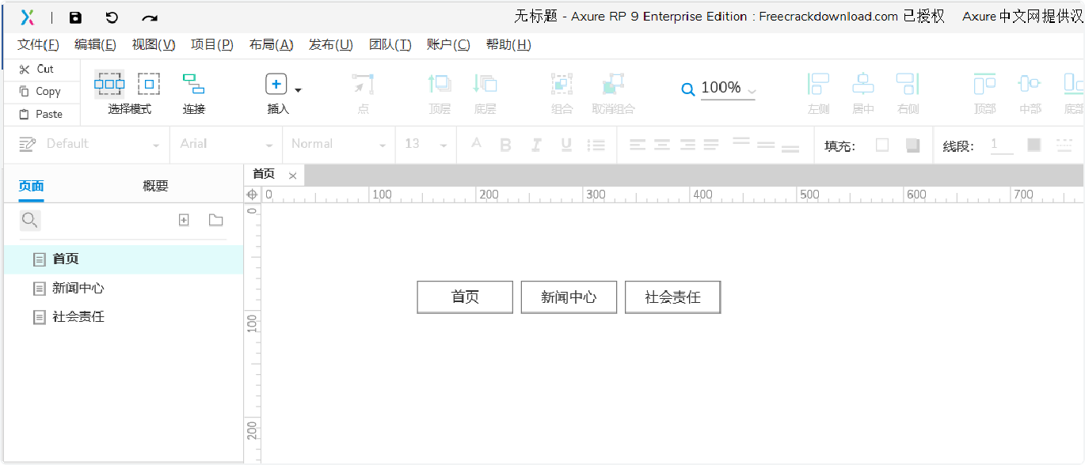
母版的创建
制作页面导航条-案例
拖入元件
在首页画布中拖入3个矩形元件，作为导航菜单的基础背景。
命名设置
将三个矩形分别命名为“首页”、“新闻中心”、“社会责任”。
检查列表
观察左侧概要面板，确认元件层级正确，导航条初具雏形。
Axure RP 9 - 首页导航制作
Notes:
首行标题：字体思源宋体 CN Heavy、28号字、蓝色（R0\G0\B102）
一级标题：字体思源黑体 CN Medium、22号字、黑色
二级标题：字体思源黑体 CN Medium、18号字、灰色（R118\G113\B113）
正文内容：字体思源黑体 CN Normal、16-18号字、黑色
忌满屏都是文字，应适当概括、修饰点缀或配图
所有段落行间距为多倍行距1.5，大段文字（超过三整行）叙述时首行缩进2字符
按中文习惯控制收尾字符。标点不得在一行字的开头，公式、字符串不得跨行断开--按中文习惯控制收尾字符
两端对齐，参考模板，段前段后均为0
以上要求均以在模板内进行设置，切勿更改模板。
注意：所有展示内容须在参考线内（红框内）展示，不可出边界。

Slide 11
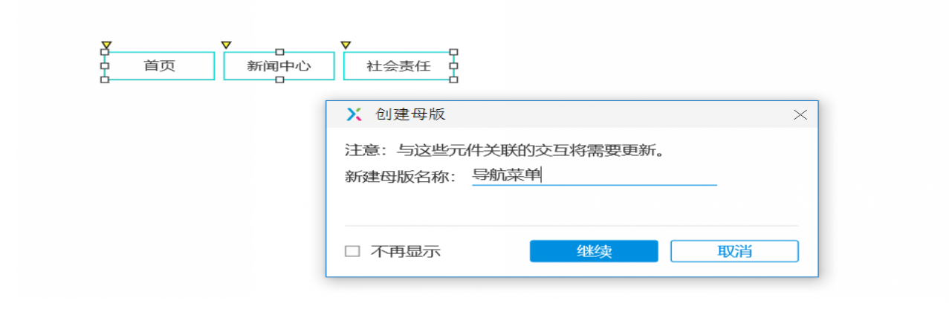



母版的创建
元件转母版操作
选中目标元件
在画布中框选或按住Shift键，依次选中已制作好的“首页”、“新闻中心”、“社会责任”三个矩形元件。
1
右键转换母版
保持选中状态，点击鼠标右键唤出菜单，在列表中找到并选择“转换为母版”选项。
命名并保存
系统弹出创建对话框后，输入母版名称“导航菜单”，点击确定即可完成从元件到母版的转换。
图5-55 将元件转换为母版
Notes:
首行标题：字体思源宋体 CN Heavy、28号字、蓝色（R0\G0\B102）
一级标题：字体思源黑体 CN Medium、22号字、黑色
二级标题：字体思源黑体 CN Medium、18号字、灰色（R118\G113\B113）
正文内容：字体思源黑体 CN Normal、16-18号字、黑色
忌满屏都是文字，应适当概括、修饰点缀或配图
所有段落行间距为多倍行距1.5，大段文字（超过三整行）叙述时首行缩进2字符
按中文习惯控制收尾字符。标点不得在一行字的开头，公式、字符串不得跨行断开--按中文习惯控制收尾字符
两端对齐，参考模板，段前段后均为0
以上要求均以在模板内进行设置，切勿更改模板。
注意：所有展示内容须在参考线内（红框内）展示，不可出边界。

Slide 12

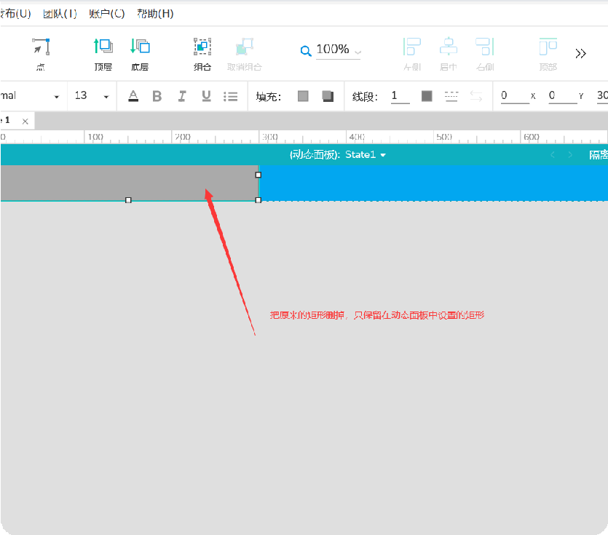




母版的创建
元件转母版注意事项
坐标默认归零机制
元件被转换为母版后，其内部元件的坐标属性 (X, Y) 将默认重置为 (0, 0)。这意味着母版内容将以母版容器的左上角为原点进行对齐。
Axure RP - Properties
实例位置独立性
在具体页面中移动母版实例，仅改变该实例在当前页面的显示位置，绝不会改变母版源文件本身的内部结构或位置设定。
防止布局错位
设计时需特别留意坐标变化带来的视觉差异。建议在转换前确认好元件间的相对位置关系，避免因坐标重置导致整体布局出现意外错位。
Notes:
首行标题：字体思源宋体 CN Heavy、28号字、蓝色（R0\G0\B102）
一级标题：字体思源黑体 CN Medium、22号字、黑色
二级标题：字体思源黑体 CN Medium、18号字、灰色（R118\G113\B113）
正文内容：字体思源黑体 CN Normal、16-18号字、黑色
忌满屏都是文字，应适当概括、修饰点缀或配图
所有段落行间距为多倍行距1.5，大段文字（超过三整行）叙述时首行缩进2字符
按中文习惯控制收尾字符。标点不得在一行字的开头，公式、字符串不得跨行断开--按中文习惯控制收尾字符
两端对齐，参考模板，段前段后均为0
以上要求均以在模板内进行设置，切勿更改模板。
注意：所有展示内容须在参考线内（红框内）展示，不可出边界。

Slide 13
母版的拖放行为
原型设计进阶技巧
02
Notes:
左上角标题文字:思源黑体 CN Regular、24号字、灰色（R127\G127\B127）
目录标题文字：思源宋体 CN Heavy、36-44号字、1.5倍行距、蓝色（R67\G113\B194）
二级目录可选择性添加，如不需要无需添加

Slide 14



母版的拖放行为
母版3种拖放行为
任意位置
Anywhere
母版可在引用页面中自由拖动与定 位，且内容修改后会同步更新至所有页面，适用于通用型组件。
锁定位置
Lock to Master Location
固定在引用页面的底层，位置坐标与母版内保持绝对一致，非常适合制作背景图或固定导航条。
从母版脱离
Break Away
切断页面实例与母版的关联，转换为普通元件独立编辑，适用于需要基于模板进行个性化修改的场景。
Notes:
首行标题：字体思源宋体 CN Heavy、28号字、蓝色（R0\G0\B102）
一级标题：字体思源黑体 CN Medium、22号字、黑色
二级标题：字体思源黑体 CN Medium、18号字、灰色（R118\G113\B113）
正文内容：字体思源黑体 CN Normal、16-18号字、黑色
忌满屏都是文字，应适当概括、修饰点缀或配图
所有段落行间距为多倍行距1.5，大段文字（超过三整行）叙述时首行缩进2字符
按中文习惯控制收尾字符。标点不得在一行字的开头，公式、字符串不得跨行断开--按中文习惯控制收尾字符
两端对齐，参考模板，段前段后均为0
以上要求均以在模板内进行设置，切勿更改模板。
注意：所有展示内容须在参考线内（红框内）展示，不可出边界。

Slide 15
母版的应用
原型设计进阶技巧
02
Notes:
左上角标题文字:思源黑体 CN Regular、24号字、灰色（R127\G127\B127）
目录标题文字：思源宋体 CN Heavy、36-44号字、1.5倍行距、蓝色（R67\G113\B194）
二级目录可选择性添加，如不需要无需添加

Slide 16
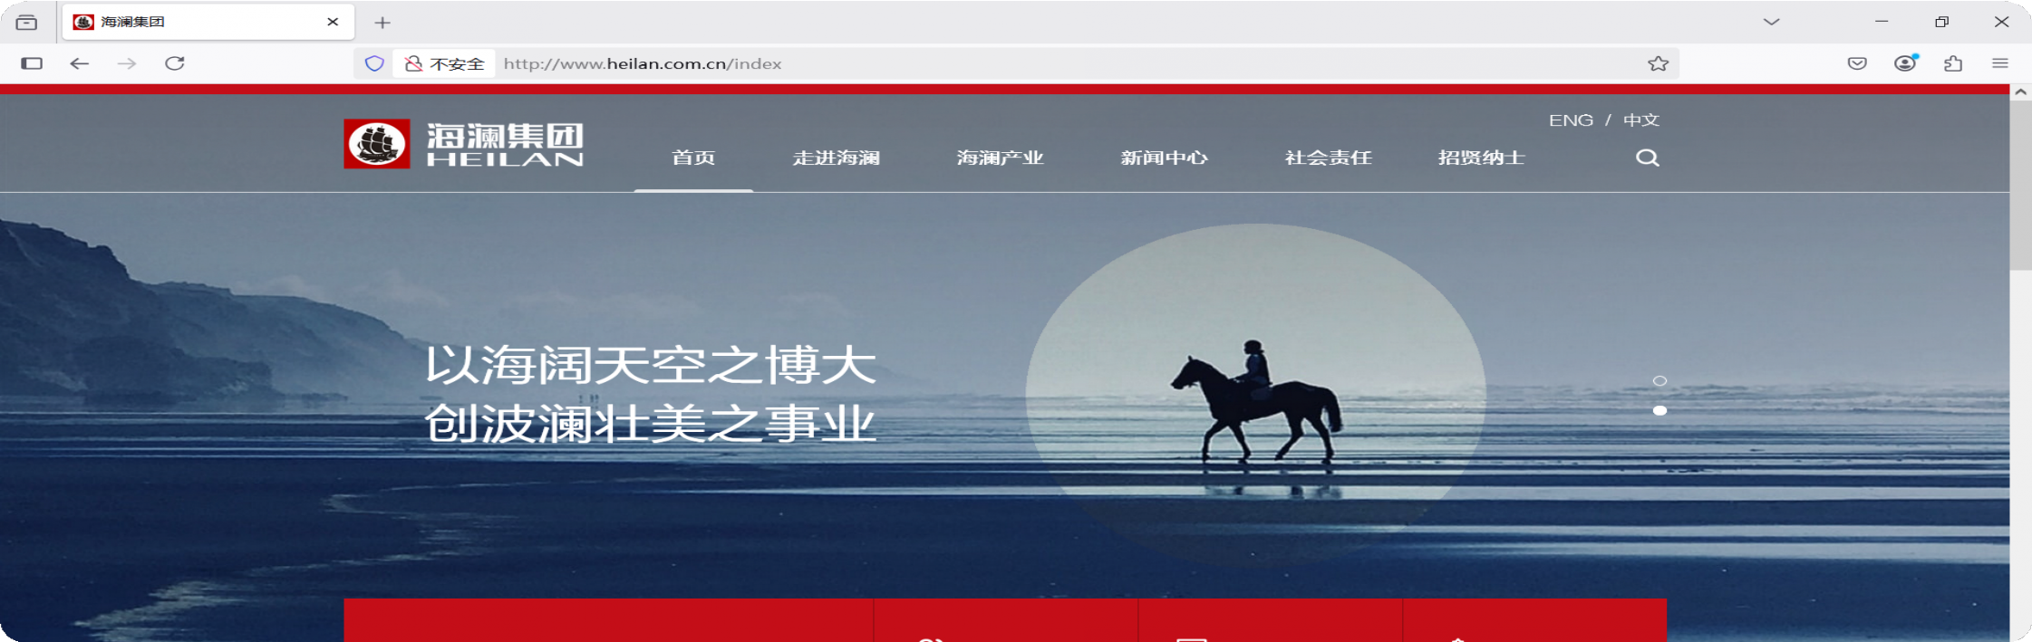




母版的应用
模板应用实操案例
海澜集团官网原型制作
结合所学母版知识，使用 Axure 制作官网原型。重点在于将重复出现的导航栏与底部版权信息转换为母版，体验“一次修改，全局同步”的高效设计流程。
导航菜单母版化
统一管理首页、新闻中心等页面入口
底部信息复用
批量应用版权声明与联系方式至全站
交互动态效果
设置鼠标悬停样式与菜单选中状态
原型效果预览
Notes:
首行标题：字体思源宋体 CN Heavy、28号字、蓝色（R0\G0\B102）
一级标题：字体思源黑体 CN Medium、22号字、黑色
二级标题：字体思源黑体 CN Medium、18号字、灰色（R118\G113\B113）
正文内容：字体思源黑体 CN Normal、16-18号字、黑色
忌满屏都是文字，应适当概括、修饰点缀或配图
所有段落行间距为多倍行距1.5，大段文字（超过三整行）叙述时首行缩进2字符
按中文习惯控制收尾字符。标点不得在一行字的开头，公式、字符串不得跨行断开--按中文习惯控制收尾字符
两端对齐，参考模板，段前段后均为0
以上要求均以在模板内进行设置，切勿更改模板。
注意：所有展示内容须在参考线内（红框内）展示，不可出边界。

Slide 17









母版的应用
官网原型制作模块与要点
四大制作模块
导航菜单母版
布局设计与结构规划
核心设计要点
元件组合应用
熟练使用 文本标签、水平线、占位符、图片 等基础元件，构建结构清晰、视觉规范的网页母版。
底部版权信息
母版复用与信息展示
动态效果制作
导航菜单交互实现
交互动态实现
通过设置 交互事件 （如鼠标悬停、点击切换），赋予静态元件动态反馈能力，提升原型的真实感。
内容补充
各页面专属内容填充
Notes:
首行标题：字体思源宋体 CN Heavy、28号字、蓝色（R0\G0\B102）
一级标题：字体思源黑体 CN Medium、22号字、黑色
二级标题：字体思源黑体 CN Medium、18号字、灰色（R118\G113\B113）
正文内容：字体思源黑体 CN Normal、16-18号字、黑色
忌满屏都是文字，应适当概括、修饰点缀或配图
所有段落行间距为多倍行距1.5，大段文字（超过三整行）叙述时首行缩进2字符
按中文习惯控制收尾字符。标点不得在一行字的开头，公式、字符串不得跨行断开--按中文习惯控制收尾字符
两端对齐，参考模板，段前段后均为0
以上要求均以在模板内进行设置，切勿更改模板。
注意：所有展示内容须在参考线内（红框内）展示，不可出边界。

Slide 18





THANK YOU
感谢观看!
主讲人：马胜铭
时间：2026年

